Slide 1
Работа с Google Класс
Подготовила учитель информатики ГОУ ЛНР «Брянковская СШ№23»
Гриценко Ольга ФЕДОРОВНА

Slide 3
Рядом со значком приложений появится значок +, где нужно выбрать присоединиться или создать курс. Если учитель создает курс, то выбирает «Создать курс», если учителю дал код доступа администратор или коллега, тогда выбирает «Присоединиться»

Slide 4
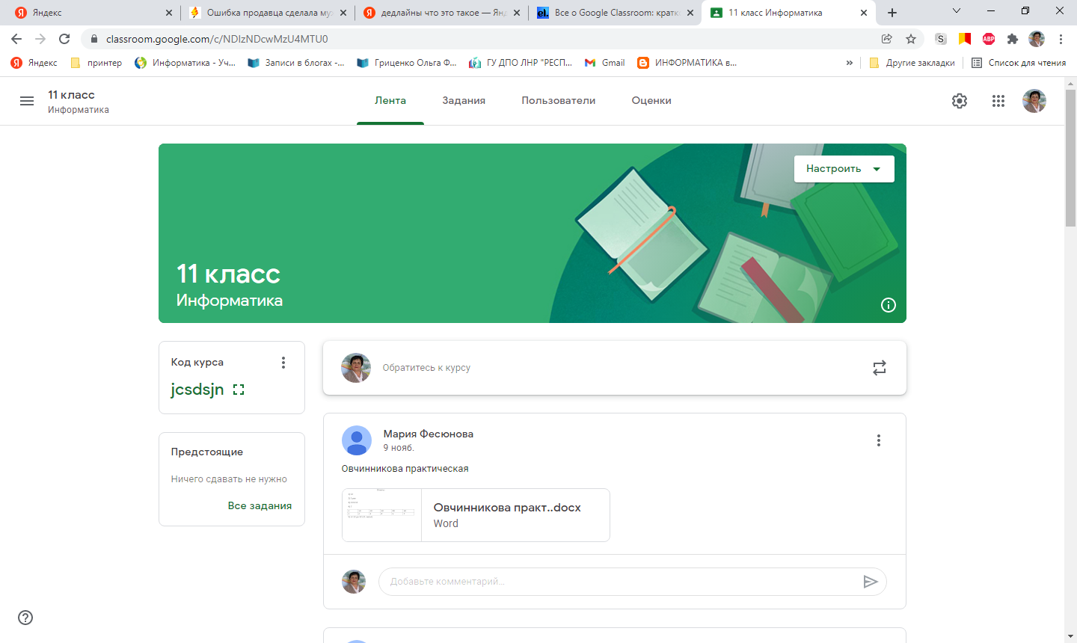

Slide 5
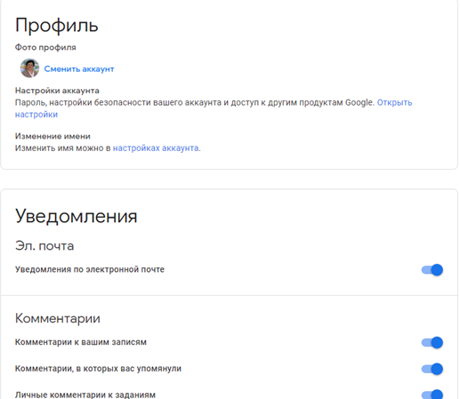
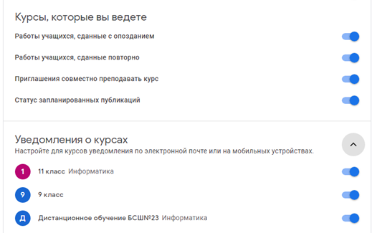
Меню настройки профиля

Slide 7
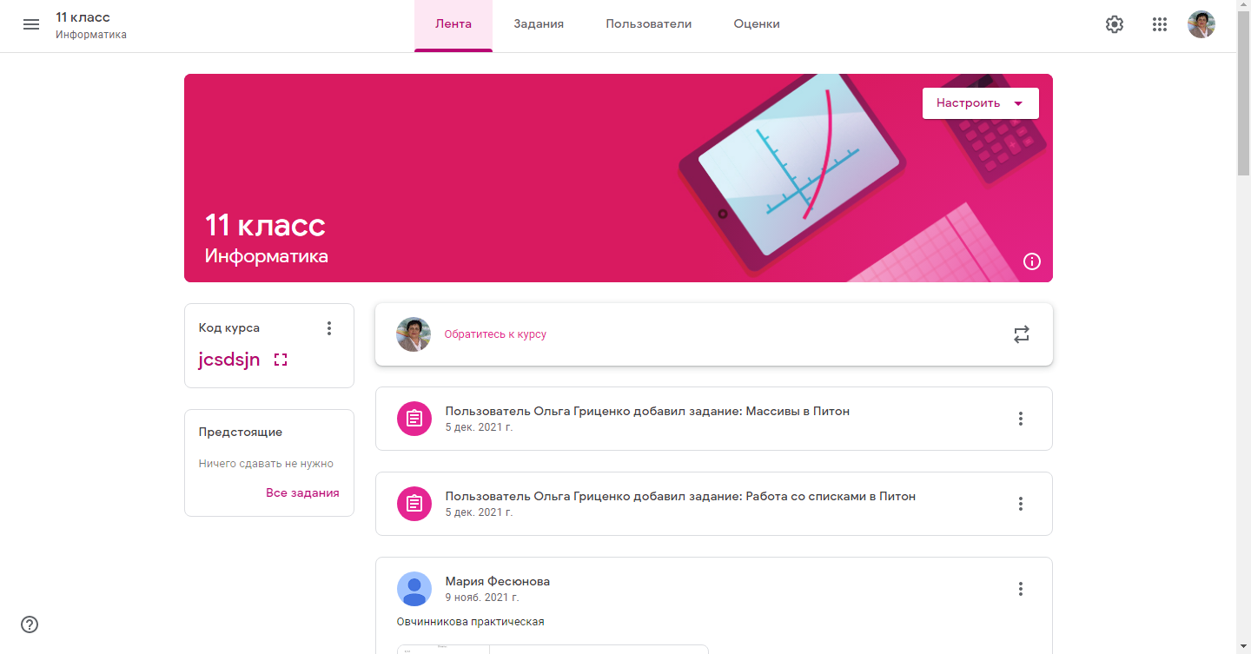

Slide 8
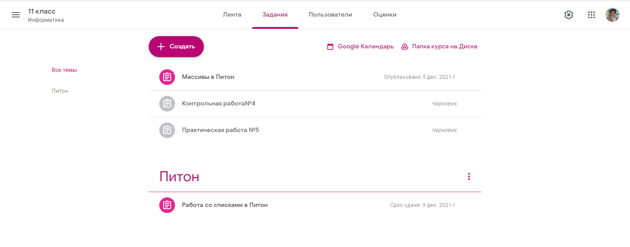

Slide 9
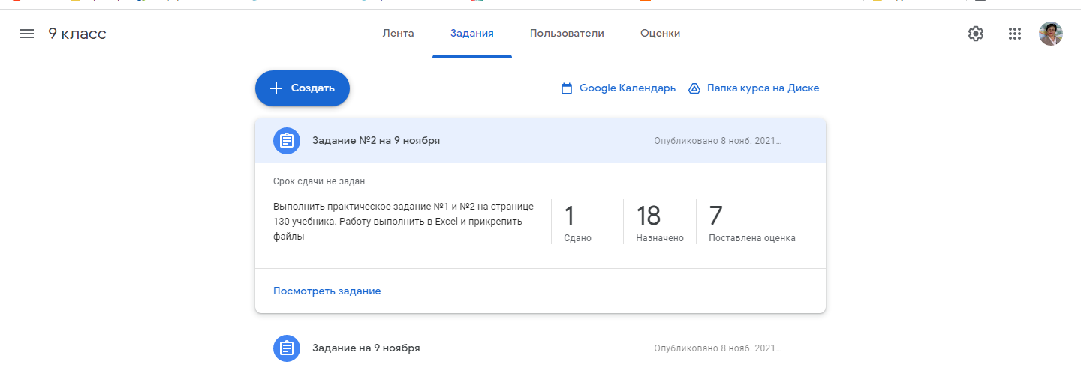

Slide 10
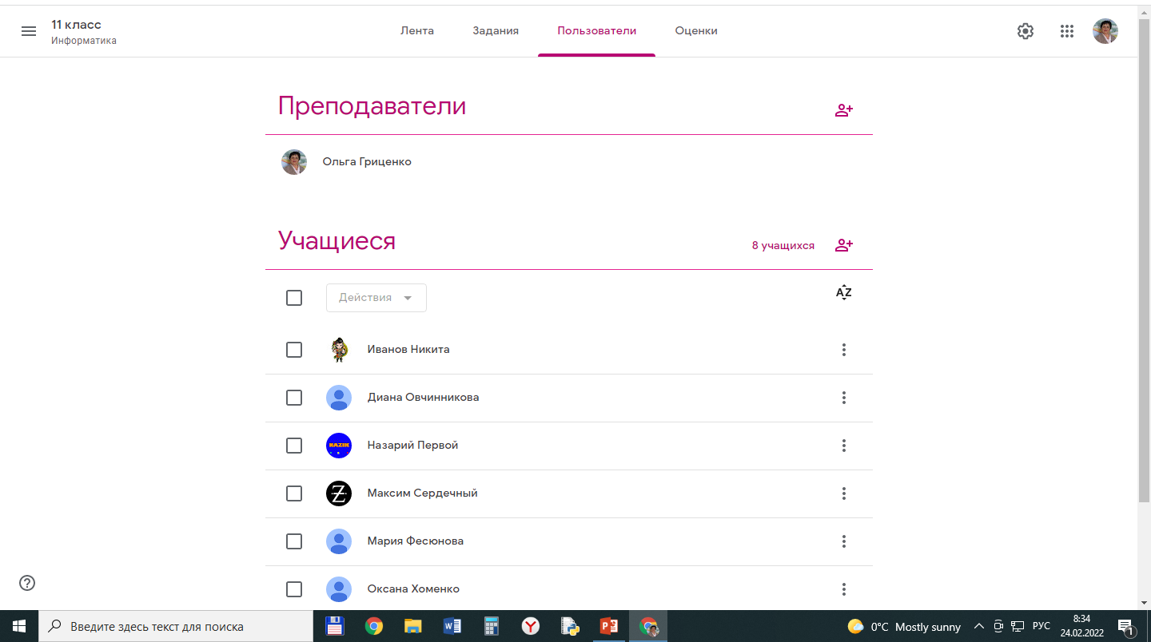

Slide 11
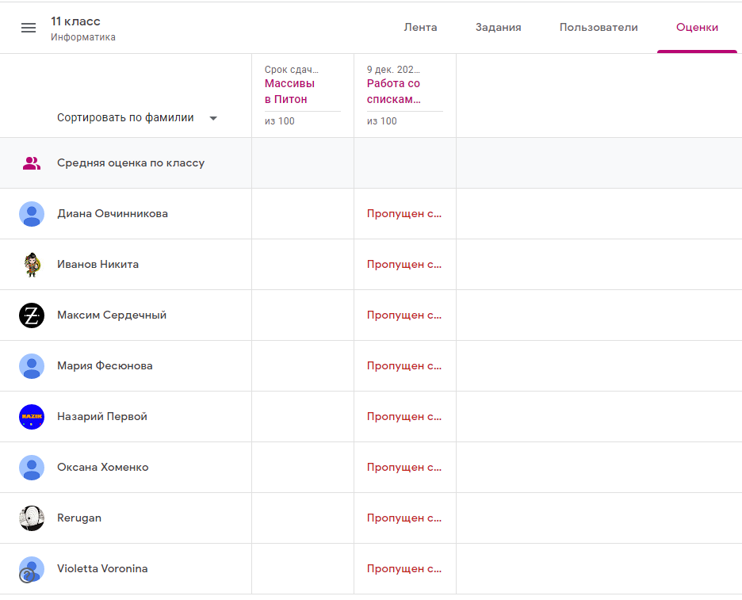

Slide 13
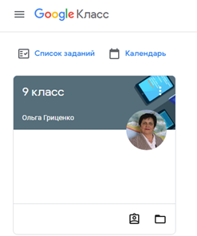
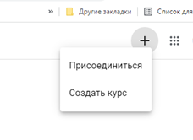
Для учеников

Slide 14
Окно задания ученику на его компьютере

Slide 15
Отправка заданий

Slide 16
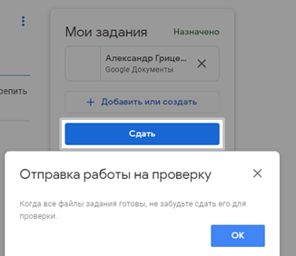

Slide 17
Спасибо
за внимание

